Slide 1
Barnehageeiers og kommunens ansvar for samiske barn i barnehagen – hvem gjør hva?
Samarbeidsforum 2.mars 2020
Liv Ingegerd Selfjord, seniorrådgiver

Slide 2
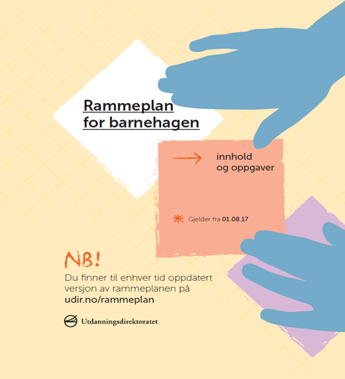
Lovgrunnlag
Grunnloven § 108
ILO-konvensjon nr. 169
Barnekonvensjonen art. 30
Barnehageloven § 2 (barnehageeiers plikt)
Barnehageloven § 8 (kommunens plikt)
Sameloven
Forskrift om rammeplan for barnehagens innhold og oppgaver
Notes:
Forrige samling gikk vi kort gjennom momenter fra «Hjertespråket», blant annet forslag som kan gjøre noe med kommunens rolle og ansvar:
Forslag om klassifisering av språkbevaringskommuner og språkvitaliseringskommuner
Forslag om sørsamisk språkressurs-senter i Trondheim
Forslag om at alle kommuner skal tilby samiskspråklig barnehagetilbud til de som ønsker det

Slide 3
Kort historikk
Loven fra 1995:
§ 7. Kommunens ansvar, 4.ledd:
Barnehager for samiske barn i samiske distrikt skal bygge på samisk språk og kultur.
Konsekvenser for Rammeplanen
Loven fra 2005:
§ 2 Barnehagens innhold, 4.ledd:
Barnehagen skal ta hensyn til barnas alder, funksjonsnivå, kjønn, sosiale, etniske og kulturelle bakgrunn, herunder samiske barns språk og kultur.
§ 8 Kommunens ansvar, 3.ledd:
Kommunen har ansvaret for at barnehagetilbudet til samiske barn i samiske distrikt bygger på samisk språk og kultur. I øvrige kommuner skal forholdene legges til rette for at samiske barn kan sikre og utvikle sitt språk og sin kultur.
EKSEMPLER PÅ LOKALT ARBEID I TRØNDELAG:
Kursrekker fra 2009- 2018 for personale i samisk barnehage/avd. og barnehager med samiske barn i samarbeid med FMNO
Nettverksarbeid (Trondheimsområdet, Røros/Holtålen, Indre Namdal, Midtre Namdal….)
Konferanser i samarbeid med Sametinget
Støtte til bøker og div. utviklingsarbeid
Utvikling av språkkister

Slide 4
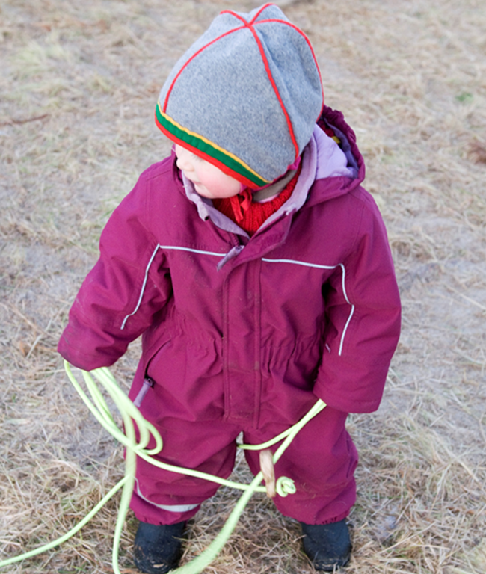
Problemstillinger til drøfting:
Hvilke kompetansebehov har sektor på dette området?
Hvilke erfaringer/tiltak har vi i Trøndelag som vi ønsker å ta med videre?
Hva trenger vi av støttemateriell fra Udir for å lykkes med å implementere Rammeplanen?
Hva skal løses i hvert enkelt nettverk, og hvilken rolle skal Samarbeidsforum ha?
Skal vi ha egne nettverk for dette i tillegg?
Notes:
Disse har vi vel ikke landet helt på enda, men Fylkesmannens forslag er at kompetanseutviklinga på dette området i hovedsak skal ivaretas i de regionale nettverkene, med støtte fra Fylkesmannen. I år har vi kr 200 000 til særlige tiltak i regi av FM. Disse kan spisses til samiske barnehagetilbud og barnehager med samiske barn.
Vi har vært i nettverket i Indre Namdal, og i Gauldalsregionen så langt, og lar oss gjerne invitere til flere nettverk. Dette gjelder både der det er samiske barn, samisk barnehagetilbud og der barnehagene vil heve kompetansen på området som gjelder det ALLE barn skal lære om samisk språk og kultur.

Slide 5
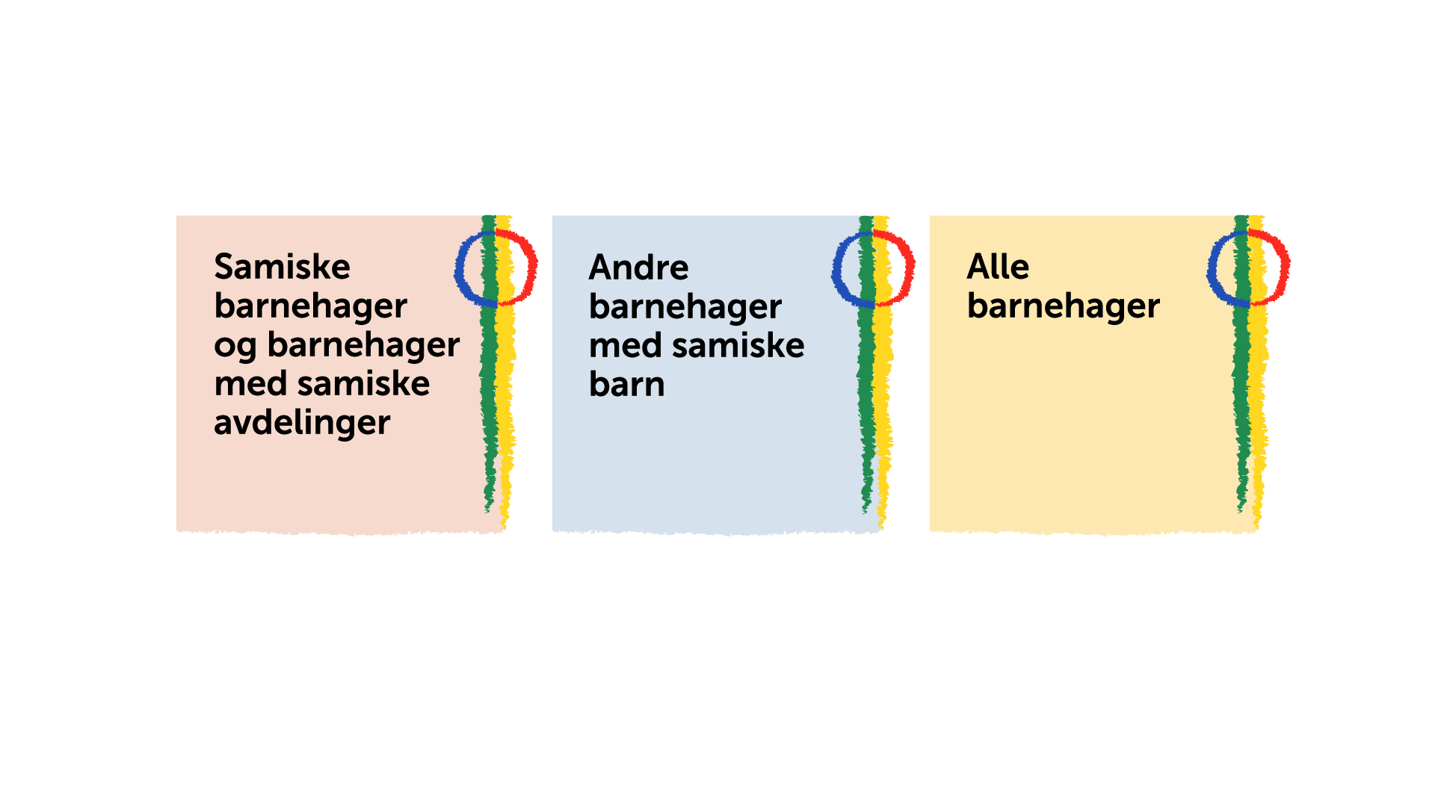
Samisk innhold i rammeplanen gjelder for
Notes:
En liten reprise….Formuleringer fra «Barnehagens verdigrunnlag» og fagområdet «Nærmiljø og samfunn» er klare på at dette skal alle barnehager arbeide med. Barnehagen skal synliggjøre samisk kultur og bidra til at barna kan utvikle respekt og fellesskapsfølelse for det samiske mangfoldet.
Videre sist snakket vi om forskjellige type kompetansetiltak som er aktuelle på dette området. Sørsamisk ABLU?

Slide 6
Eier og myndighet – ulike plikter…
Barnehageloven § 2, tredje ledd:
Barnehagen skal ta hensyn til barnas alder, funksjonsnivå, kjønn, sosiale, etniske og kulturelle bakgrunn, herunder samiske barns språk og kultur.
(Utdypes i rammeplanen)
Barnehageeiers ansvar
Barnehageloven § 8, tredje ledd:
Kommunen har ansvaret for at barnehagetilbudet til samiske barn i samiske distrikt bygger på samisk språk og kultur (Raarvihken, Snåasen jïh Plassjen tjïelth).
I øvrige kommuner skal forholdene legges til rette for at samiske barn kan sikre og utvikle sitt språk og sin kultur. (De øvrige 35 kommunene)
Barnehagemyndighetens ansvar
Notes:
Det vil si at alt det samiske i RP er det eiers ansvar å gjøre.

Slide 7
Hvem gjør hva?
Hva skal barnehageeierne/barnehagene gjøre for å oppfylle regelverket på dette området, og hva skal kommunal barnehagemyndighet gjøre?
Hvilke forventninger har vi til hverandre i disse to ulike rollene?
Hvordan kan vi drøfte dette internt i kommunen, og hvordan skal det håndteres i regionalt nettverk?
Notes:
https://tv.nrk.no/serie/soofe/sesong/1/episode/2/avspiller

